Slide 1





Tiếng Việt 3
LUYỆN TẬP :
Viết bản tin

Slide 2
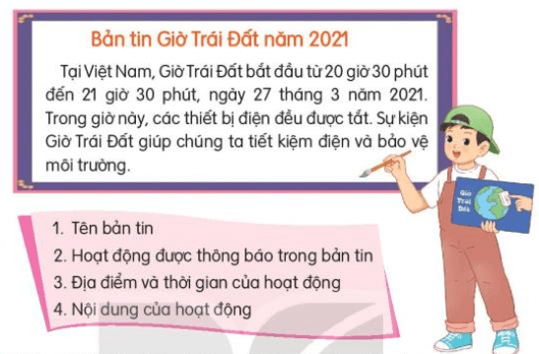
1. Đọc bản tin và tìm thông tin ứng với các mục nêu bên dưới.

Slide 3
Câu hỏi gợi ý
1. Tên bản tin
BẢN TIN
2. Hoạt động được thông báo trong bản tin
3. Địa điểm và thời gian của hoạt động
4. Nội dung của hoạt động

Slide 4
2. Viết một bản tin về hoạt động giữ gìn vệ sinh môi trường
Mẫu : Bản tin về việc dọn vệ sinh nơi bạn đang sinh hoạt
Tại địa phương và khu vực bạn đang sinh sống, buổi tổng dọn vệ sinh bắt đầu từ 8h30 phút tới 10h ngày 20/2/2023. Buổi tổng dọn vệ sinh sẽ giúp quang cảnh nơi mình sinh sống sẽ quang đãng, thoáng mát và vệ sinh.
3. Trao đổi bản tin em viết với bạn, bổ sung ý

Slide 5
Chia sẻ đoạn văn với bạn, chỉnh sửa và bổ sung ý hay.

Slide 6


Slide 7
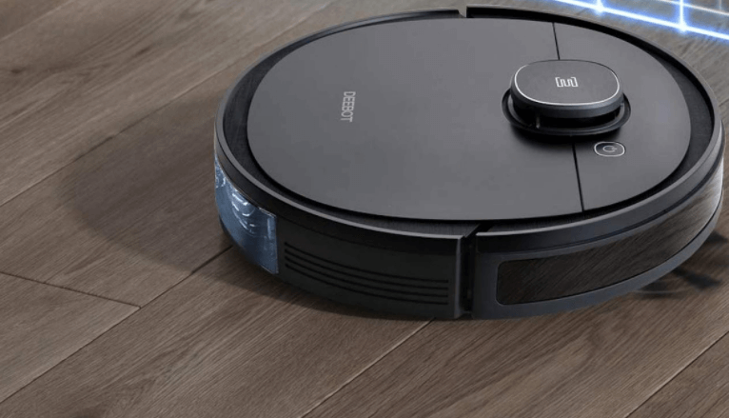
Tìm đọc bài văn, bài thơ về các đồ vật thông minh giúp con người trong công việc.
Các em đọc sách báo về đồ vật thông minh giúp con người trong công việc như rô-bốt hút bụi.

Slide 8
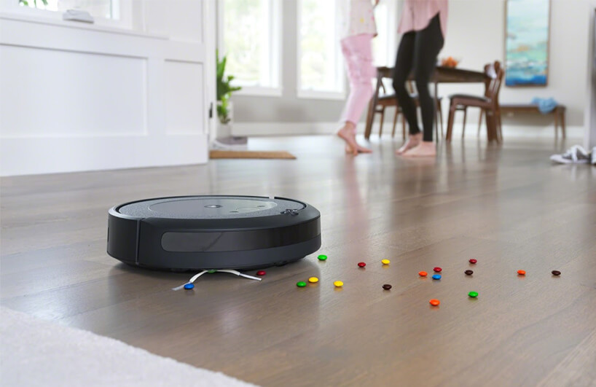

Slide 9

XIN CHÂN THÀNH CẢM ƠN
QUÝ THẦY CÔ GIÁO VÀ CÁC EM
Notes:
9

